Slide 1
Diagramme Potentiel-pH (Construction exclue)
Agrégation 2020

Slide 2
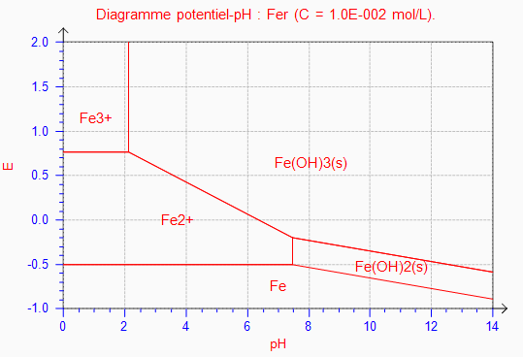
Diagramme potentiel-pH du fer
Chimigéné

Slide 3
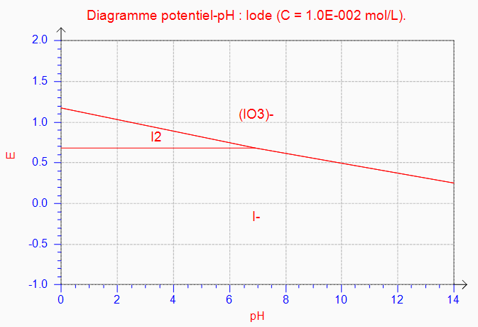
Diagramme potentiel-pH du fer
Chimigéné

Slide 4
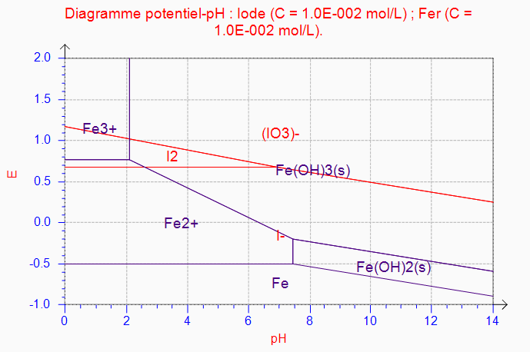
Superposition diagramme potentiel-pH du fer et de l’iode
Chimigéné

Slide 5

Superposition diagramme potentiel-pH du fer et de l’iode
Solution KI
à 0,1 mol/L
Solution de
Chlorure ferrique
0,1mol/L
Chimigéné

Slide 6
Superposition diagramme potentiel-pH du fer et de l’iode
Solution KI
à 0,1 mol/L
Solution de
Chlorure ferrique
0,1mol/L
Chimigéné

Slide 7
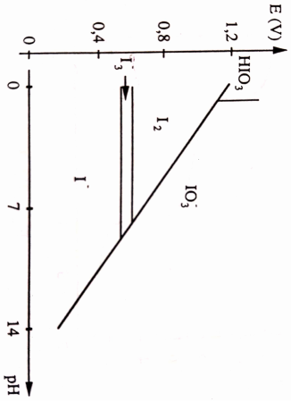
Diagramme potentiel-pH de l’iode
Quelques gouttes
de Na(OH)
10 mol/L
Solution de
I2 (0,1 mol/L)
dans KI

Slide 8
Diagramme potentiel-pH de l’iode
Solution de
I2 (0,1 mol/L)
dans KI à
laquelle on
a ajouté de
la soude

Slide 9
Diagramme potentiel-pH de l’iode
Gouttes d’acide
sulfurique à 6 mol/L
1mL
KI (0,1 mol/L)
+
1mL
KIO₃ (0,1 mol/L)
+
Empois d’amidon

Slide 10
Diagramme potentiel-pH de l’iode
1mL
KI (0,1 mol/L)
+
1mL
KIO₃ (0,1 mol/L)
+
Empois d’amidon
+
Acide sulfurique

Slide 11
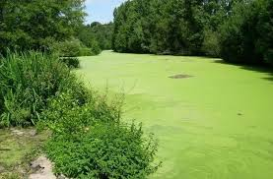
Nécessité de doser le dioxygène dissous dans l’eau

Slide 12
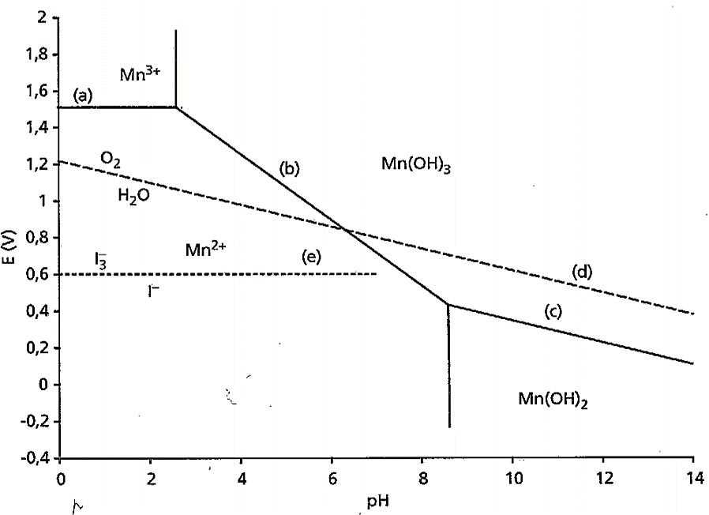
Etude de la méthode de Winkler
1ère étape : On détermine le volume d’eau
I₂
Eau de robinet
~115mL
Balance

Slide 13
Etude de la méthode de Winkler
2ème étape : On rend le milieu basique par ajout de soude
300 mg
NaOH(s)
Barreau
aimanté
I₂
Agitateur magnétique

Slide 14
Etude de la méthode de Winkler
2ème étape : On rend le milieu basique par ajout de soude
I₂
Agitation pendant 15’

Slide 15
Etude de la méthode de Winkler
2ème étape (suite) : Oxydation de Mn(OH)₂ par O₂
I₂
O₂
H2O

Slide 16
Etude de la méthode de Winkler
3ème étape : passage en milieu acide
I₂
S₀
~ 20mL H₂SO₄ (1 mol.L⁻¹)

Slide 17
Etude de la méthode de Winkler
3ème étape : passage en milieu acide
I₂
S₀
+ ~ 20mL H₂SO₄ (mol.L⁻¹)
+ ~ 1g KI

Slide 18
Etude de la méthode de Winkler
4ème étape : réduction de Mn³⁺ par les ions iodure
I₂
~ 1g KI
S₀
+ ~ 20mL H₂SO₄ (mol.L⁻¹)
18

Slide 19
Etude de la méthode de Winkler
4ème étape : réduction de Mn³⁺ par les ions iodure
I₂
S₀
+ ~ 20mL H₂SO₄ (mol.L⁻¹)
+ ~ 1g KI
19

Slide 20
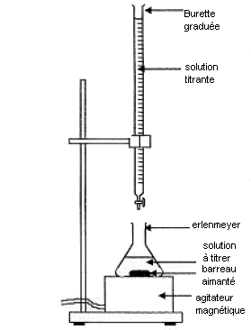
Dosage iodométrique
5ème étape : dosage du diiode par les ions thiosulfate
Na₂S₂O₃ à 1,0 10⁻² mol/L
I_{2(aq)}+2S₂O₃²⁻_{(aq)}=2 I⁻_{(aq)}+S₄O₆²⁻_{(aq)}
Volume équivalent ?
Solution contenant I2(aq) à doser
V_{solution} connu ; [I₂] = ?
Barreau aimanté

Slide 21
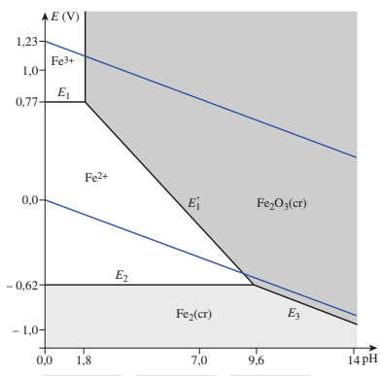
Superposition des diagrammes E-pH du fer et de l’eau
( Ctra = 1,0 μmol.L–1 ).
O₂
H₂O
H₂
Source : CHIMIE Hprépa MP/PT

Slide 22

Corrosion d’un clou en fer en milieu acide
Combustion du gaz formé
Ajout de quelques gouttes d’une solution d’hexacyanatoferrate (III) de potassium.
Acide chlorhydrique
1 mol/L
Clou

Slide 23
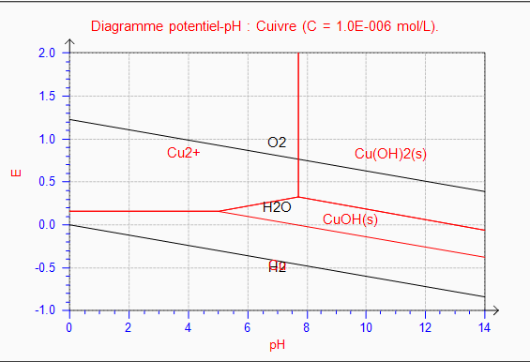
Superposition des diagrammes E-pH du fer et de l’eau
Cu(s)
H₂

Slide 24
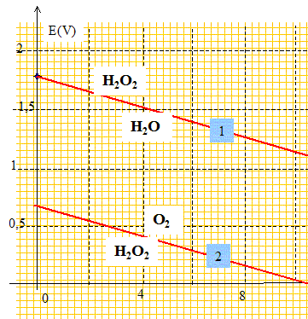
Conclusion
Peroxyde d'hydrogène présent dans deux couples:
H2O2/H2O
O2/H2O2
Dismutation:
2 H₂O₂ _{(aq)} = O_{2 (aq)} + 2 H₂O_{(l)}
pH

